Slide 1
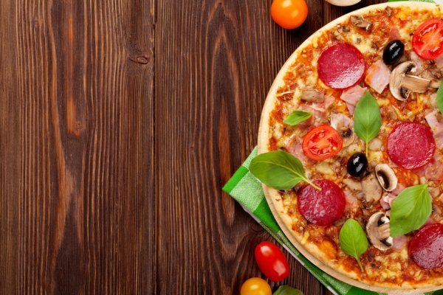
PRESENTATION CLIENT OC PIZZA

Slide 2
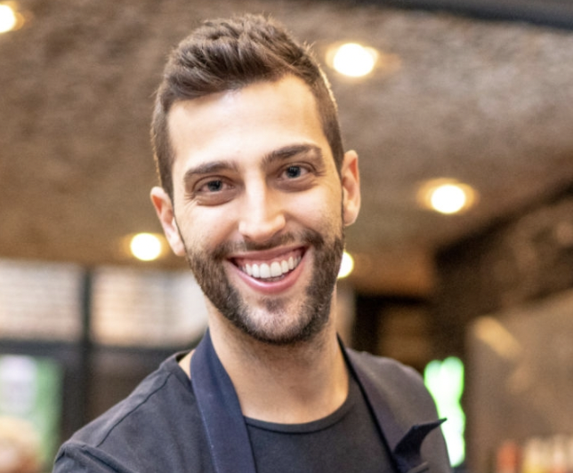
Laurent ROUACHE
Age
Métier
Salaire
Situation
Ville
Caractère
23 ans
Pizzaiolo
1460 €
Célibataire
Nanterre
Dynamique
Centre d’intérêt :
Attentes:
Sport
Rapidité
-
+
Amis
Gastronomie
Efficacité
Ordonné
Sociable
Sportif
-
+
Voyage
Technologie:
Laurent est pizzaiolo depuis 3 ans dans une franchise OC Pizza. Il fait son métier par passion. Son objectif est de pouvoir à son tour ouvrir son propre resautant. Il aime optimiser son travail pour être plus efficace mais aussi produire de la qualité dans ses pizzas. Fan de sport il aime les soirées entre amis et en profite pour tester la concurrence via les appli spécialisées.
Internet
App Mobile
Réseaux sociaux
« J’aime être efficace mais aussi produire de la qualité qui fidélise la clientèle mais aussi l’agrandit »
Applications utilisées:
Delivroo
UberEats
JustEat

Slide 3

Samira TAIEB
Age
Métier
Salaire
Situation
Ville
Caractère
19 ans
Etudiante
820 €
Célibataire
Colombe
Epicurieuse
Centre d’intérêt :
Attentes:
Détente
Rapidité
-
+
Amis
Gastronomie
Efficacité
-
+
Marrante
Sociable
Sportif
Culture
Technologie:
Samira est étudiante en UI UX Design en alternance. Elle passe une grande partie de son temps sur son ordinateur pour des projets ou bien pour ses cours, elle aime la facilité pour bien manger, elle commande 2 à 3 fois semaines des pizzas et aimerait gérer ses commandes sans quitter son écran. Elle aime aussi les bons plans et utilise Too Good To Go pour manger bien et pas cher pour une étudiante.
Internet
App Mobile
Réseaux sociaux
« Ce que j’aime par-dessus tout, c’est les soirées détente avec un bon repas et film entre amis »
Applications utilisées:
Too Good To Go
Delivroo
UberEats
JustEat

Slide 4

Erika NINOS DA SILVA
Age
Métier
Salaire
Situation
Ville
Caractère
38 ans
Chef de projet
2 506 €
Mariée/2 enfants
Asnières sur Seine
Déterminée
Centre d’intérêt :
Attentes:
Culture
Rapidité
-
+
Famille
Gastronomie
Efficacité
-
+
Débordée
Optimiste
Sportif
Amis
Technologie:
Erika est une chef de projet digital quand elle ne gère pas son équipe sur de gros projet, elle passe du temps avec sa famille. Son mari et elle aiment commander des pizzas 2 fois par semaine pour profiter de leur soirée avec leurs enfants. Erika appelle le plus souvent pour commander sa pizza pour commander en fonction des gouts de chacun et venir la chercher en famille comme un petit rituel.
Internet
App Mobile
Réseaux sociaux
« J’aime profiter des soirées où les seules choses à choisir c’est le film en famille et les pizzas»
Applications utilisées:
Delivroo
UberEats
JustEat

Slide 5

Antoine MOBANGO
Age
Métier
Salaire
Situation
Ville
Caractère
54 ans
Directeur marketing
4 600 €
Marié/4 enfants
Puteaux
Pointilleux
Centre d’intérêt :
Attentes:
Sport
Rapidité
-
+
Famille
Gastronomie
Efficacité
Voyage
-
+
Débordée
Pressée
Aventurier
Technologie:
Antoine est directeur marketing donc entre deux réunions il mange souvent le midi sur le pouce et commande souvent sur les applications spécialisées. Il aimerait un service de pizzeria, son péché mignon qui respecte bien la commande et qui notifie à chaque étape de la préparation à la livraison. Souvent déçu par le temps pris mais aussi des commandes incomplètes.
Internet
App Mobile
Réseaux sociaux
« J’aime me commander un plat de savoir que je l’aurais dans les temps et complet»
Applications utilisées:
Delivroo
UberEats
JustEat

Slide 6
Retrait de la commande aux exécutions en cours.
Notification client commande en préparation.
PIZZAIOLO
Notification d’annulation de la commande sur la plateforme pour le client avec remboursement (paiement CB).
Possibilité d’annulation de commande de la part du client
Envoi du détails de la commande
Recette(s) pizza(s)
-
+
Déduction des stocks des ingrédients utilisé
PLATEFORME
SITE OC PIZZA
CMS e-commerce
Notification Commande prête.
Notification livraison en cours (si mode choisi).
-
+
Envoi de la confirmation de commande.
Retrait de la commande sur place.
Confirmation de livraison.
Enregistrement dans l’historique des commandes du client.
Choix du monde de paiement : au retrait (sur place ou en livraison) ou CB carte bancaire ou carte ticket resto).
CLIENT
Acteurs primaires
Vigilance annulation
info
1er partie du processus
2eme partie de processus

Slide 7
VOYONS LE CYCLE DE VIE D’UNE COMMANDE ENSEMBLE

Slide 8
VOYONS LE DIAGRAMME D’ACTIVITE

Slide 9
QUESTIONS/REPONSES

Slide 10
MERCI DE VOTRE PARTICIPATION

